Slide 1
第四节 重积分的应用
内容提要
1.立体体积
2.曲面的面积
3.物体的质心
4.物体的转动惯量
5.物体的引力

Slide 2
1. 能用重积分解决的实际问题的特点:
分布在有界闭域上的整体量
所求量是
对区域具有可加性
2. 用重积分解决问题的方法:
—— 用微元分析法 (元素法)建立积分式
3. 解题要点:
画出积分域、选择坐标系、确定积分序、
定出积分限、计算要简便

Slide 3
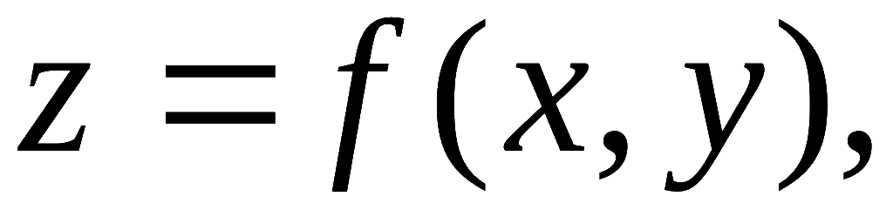
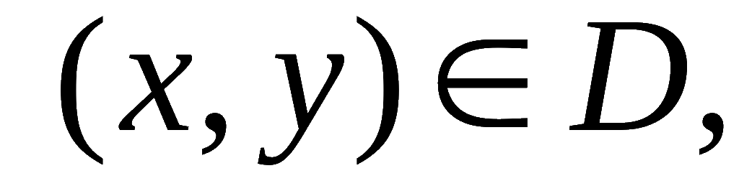
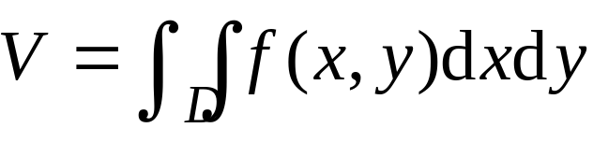
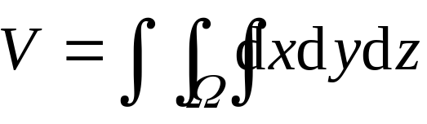
一、立体体积
曲顶柱体的顶为连续曲面
则其体积为
占有空间有界域 Ω 的立体的体积为

Slide 4
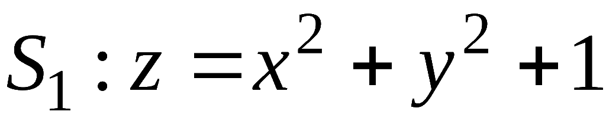
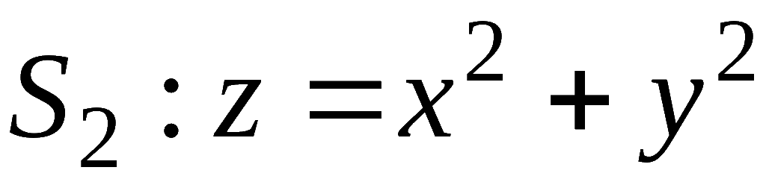
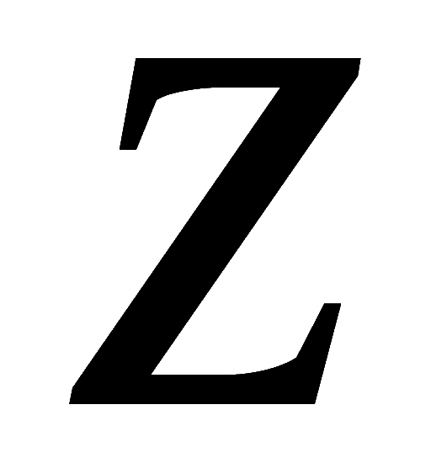
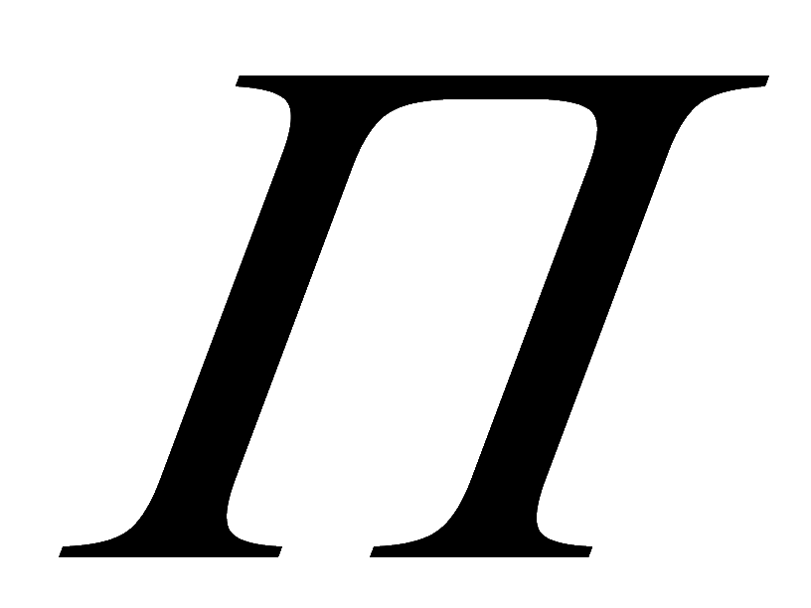
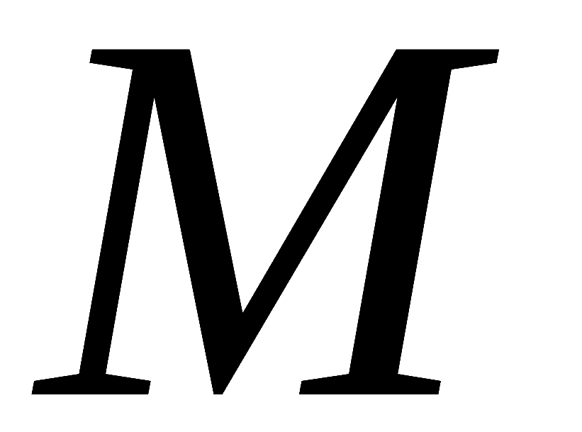


例1. 求曲面
任一点的切平面与曲面
所围立体的体积 V .
分析:
第一步: 求切平面Π 方程;
第二步: 求Π 与S₂的交线
在xOy面上的投影,
写出所围区域 D ;
第三步: 求体积V .
(示意图)

Slide 5

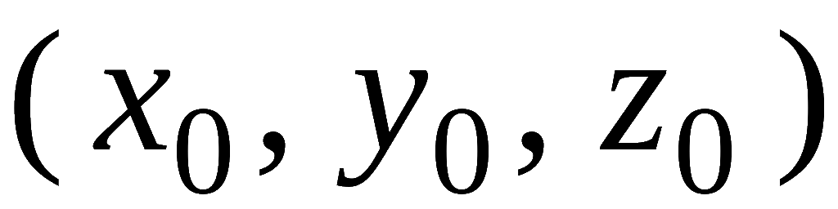
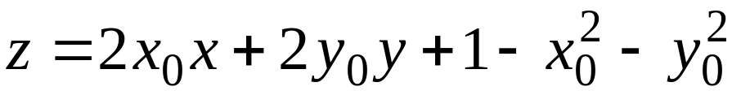
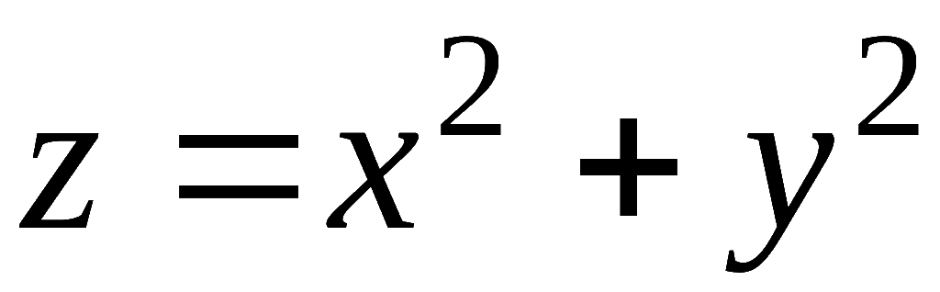
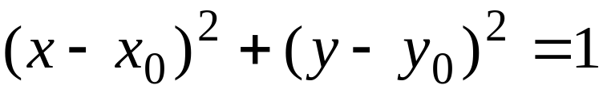
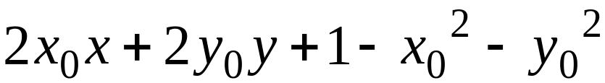
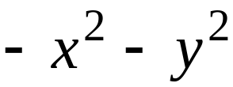
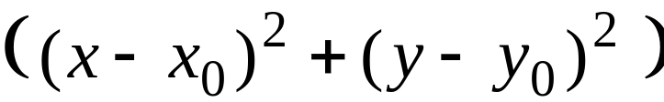
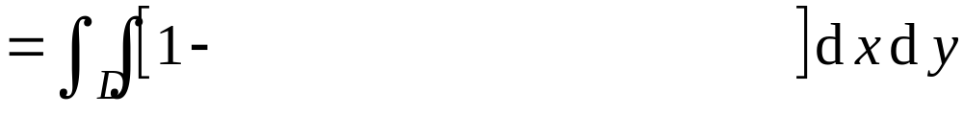
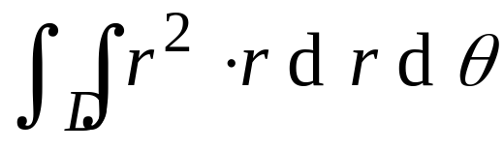
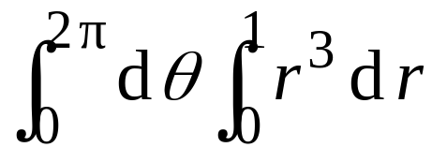
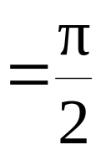

例1. 求曲面
任一点的切平面与曲面
所围立体的体积 V .
解: 曲面
在点
的切平面方程为
它与曲面
的交线在 xOy 面上的投影为
(记所围域为D )

Slide 6



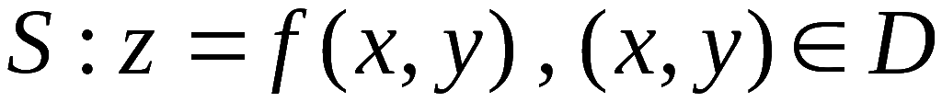
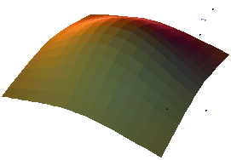








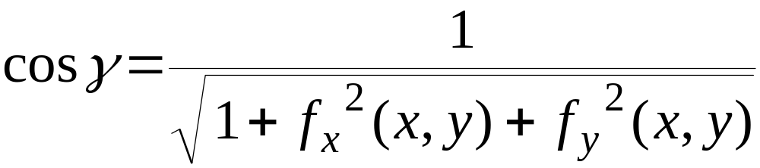


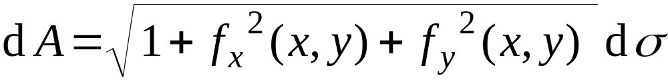

二、曲面的面积
设光滑曲面
则面积 A 可看成曲面上各点
处小切平面的面积 d A 无限积累而成.
设它在 D 上的投影为 dσ ,
则
(称为面积元素)

Slide 7
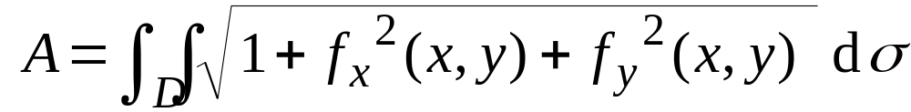
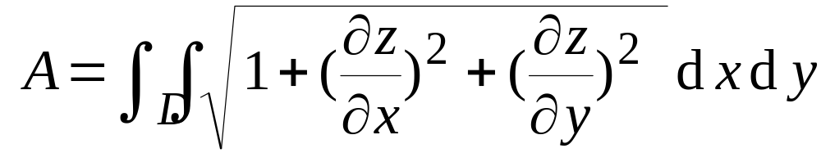
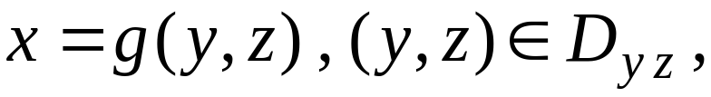
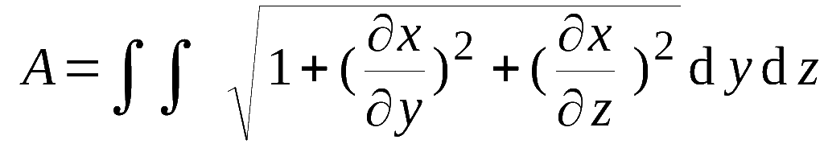
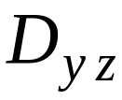
故有曲面面积公式
即
若光滑曲面方程为
则有

Slide 8
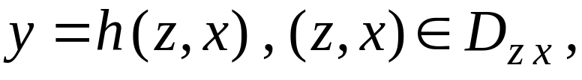
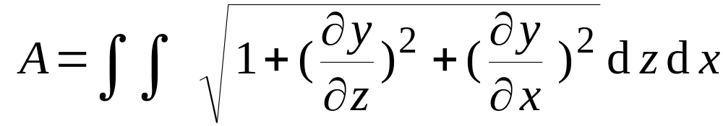
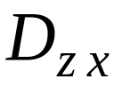
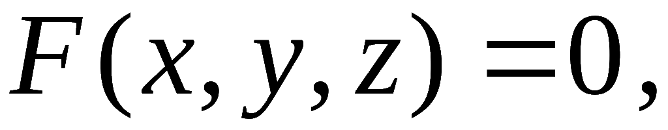
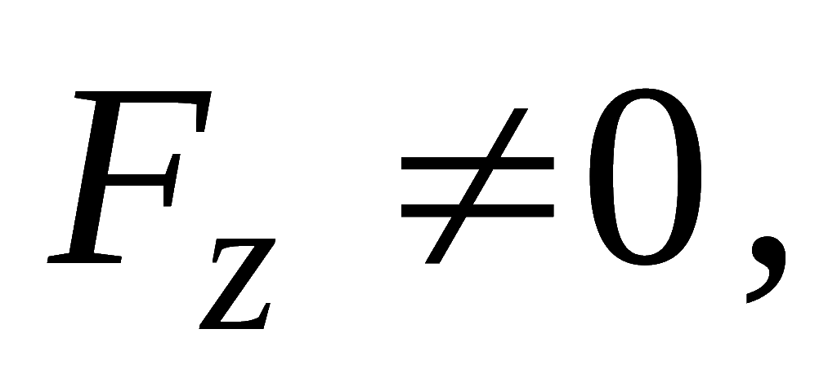
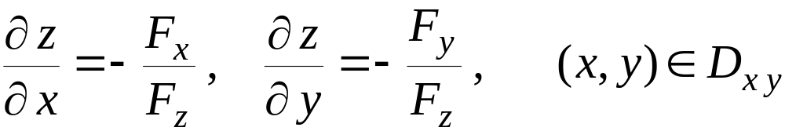
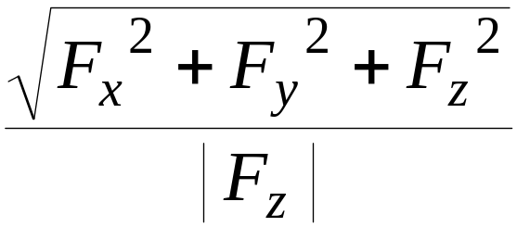
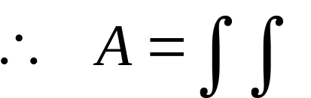

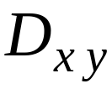
若光滑曲面方程为
则有
若光滑曲面方程为隐式
且
则

Slide 9


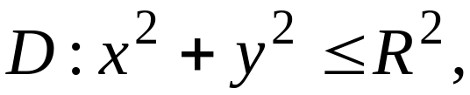
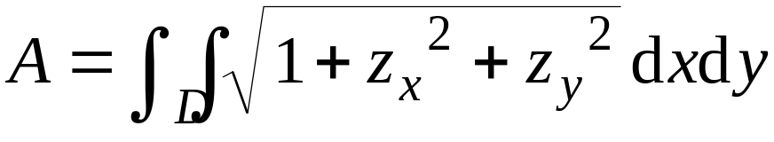

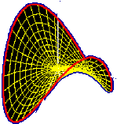
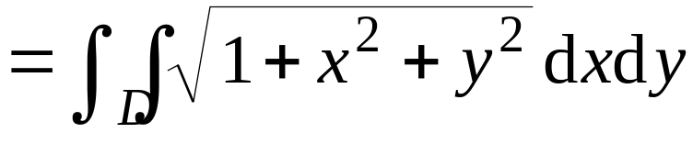
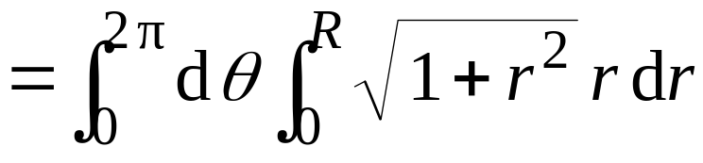

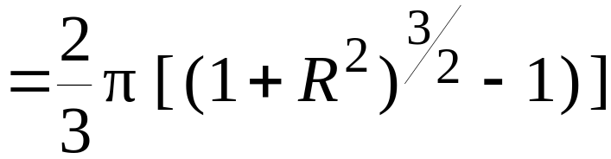

例3. 计算双曲抛物面
被柱面
所截
出的面积 A .
解: 曲面在 xOy 面上投影为
则

Slide 10


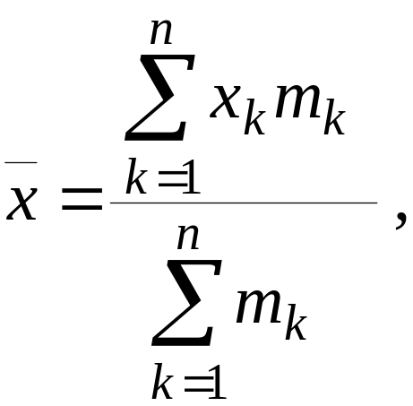
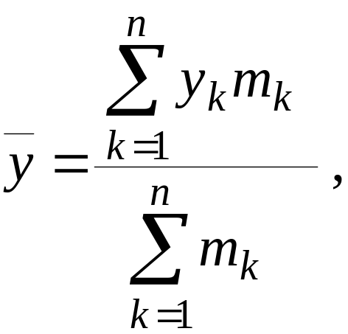
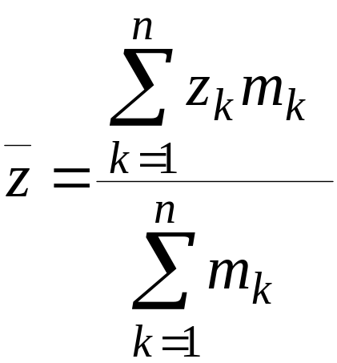
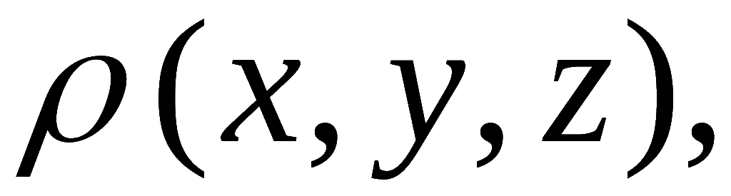
三、物体的质心
设空间有n个质点,
分别位于
其质量分别
为
由力学知, 该质点系的质心坐标
为
设物体占有空间域 Ω ,
有连续密度函数
则
采用 “大化小, 常代变, 近似和, 取极限” 可导出其质心
公式 ,
即:

Slide 11
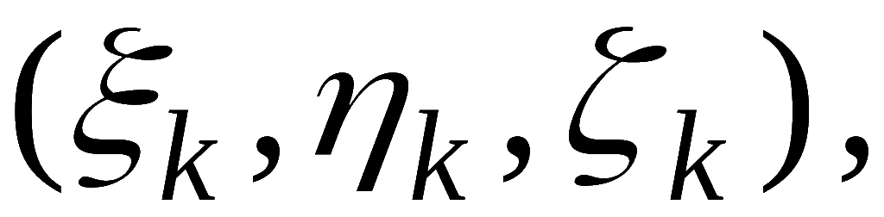
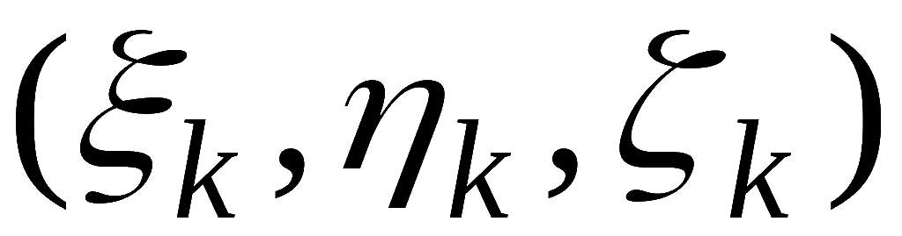



将 Ω 分成 n 小块,
在第 k 块上任取一点
将第 k 块看作质量集中于点
的质点,
此质点
系的质心坐标就近似该物体的质心坐标.
例如,
令各小区域的最大直径
即得

Slide 12







同理可得
则得形心坐标：

Slide 13










若物体为占有xOy 面上区域 D 的平面薄片,
其面密度
则它的质心坐标为
— 对 x 轴的
静矩
— 对 y 轴的
静矩
得D 的形心坐标:
( A 为D 的面积)

Slide 14


















例5. 求位于两圆
和
之间均匀薄片
的质心.
解: 利用对称性可知
而

Slide 15






四、物体的转动惯量
因质点系的转动惯量等于各质点的转动惯量之和,
故
连续体的转动惯量可用积分计算.
设物体占有空间区域 Ω , 有连续分布的密度函数
该物体位于(x , y , z) 处的微元
对 z 轴的转动惯量为
因此物体 对 z 轴 的转动惯量:

Slide 16






类似可得:
对 x 轴的转动惯量
对 y 轴的转动惯量
对原点的转动惯量

Slide 17







如果物体是平面薄片,
面密度为
则转动惯量的表达式是二重积分.

Slide 18










例7.求半径为 a 的均匀半圆薄片对其直径
的转动惯量.
解: 建立坐标系如图,
半圆薄片的质量

Slide 19















例8.求密度为ρ 的均匀球体对于过球心的一条轴 l 的
转动惯量.
解: 取球心为原点, z 轴为 l 轴,
设球所占
域为
则
(用球坐标)
球体的质量

Slide 20











五、物体的引力
设物体占有空间区域 Ω,
其密度函数
物体对位于点P₀(x₀, y₀, z₀)处的单位质量质点的引力为
引力元素在三坐标轴上分量为
其中
,G 为引力常数

Slide 21





因此引力分量为
其中:
若求 xOy 面上的平面薄片D,
对点P₀处的单位质量质点
的引力分量,
则上式改为D上的二重积分, 密度函数改为
即可. 例如,

Slide 22

























例9.
设面密度为μ ,半径为R的圆形薄片
求它对位于点
。
处的单位质量质点的引力.
解: 由对称性知引力

Slide 23












例10. 求半径为R的均匀球
对位于
点
的单位质量质点的引力.
解: 利用对称性知引力分量

Slide 24













为球的质量

Slide 25


备用题
设有一高度为
( t 为时间) 的雪堆在融化过程中,其
侧面满足方程
设长度单位为厘米,
时间单位为小时,
已知体积减少的速率与侧面积成正比
(比例系数 0.9 ),
问高度为130 cm 的雪堆全部融化需要
多少小时? (2001考研)

Slide 26



















提示:
记雪堆体积为 V, 侧面积为 S ,则
(用极坐标)
侧面方程:

Slide 27








由题意知
令
得
因此高度为130厘米的雪堆全部融化所需的时间为
100小时.

